Slide 1
HYDROMIND
INDUSTRY 4.0 · MANTENIMIENTO PREDICTIVO
SOLUCIÓN IMPLEMENTADA
JUAN PABLO GONZÁLEZ BLANDÓN
19 de Mayo, 2026

Slide 2
00
Agenda de la Presentación
01
Objetivo General y Objetivos Especificos del Proyecto
02
Diagrama de Bloques de la Solución
03
Pre-tratamiento de Datos y Matriz X, Dimensiones de Entrenamiento, Prueba y Validación
04
04
Algoritmos Implementados y Resultados Finales
06
05
Conclusiones y Trabajo Futuro

Slide 3
01
Objetivo General y Objetivos Especificos
Desarrollar un sistema de mantenimiento predictivo inteligente para sistemas hidráulicos industriales mediante modelos híbridos de Machine Learning.
Evaluar la viabilidad técnica de reducir las ventanas de tiempo
de predicción.
Determinar el subconjunto de variables con mayor poder
predictivo por componente.
Evaluar la eficacia de un sistema de mantenimiento predictivo mediante el despliegue de modelos especializados por componente.

Slide 4
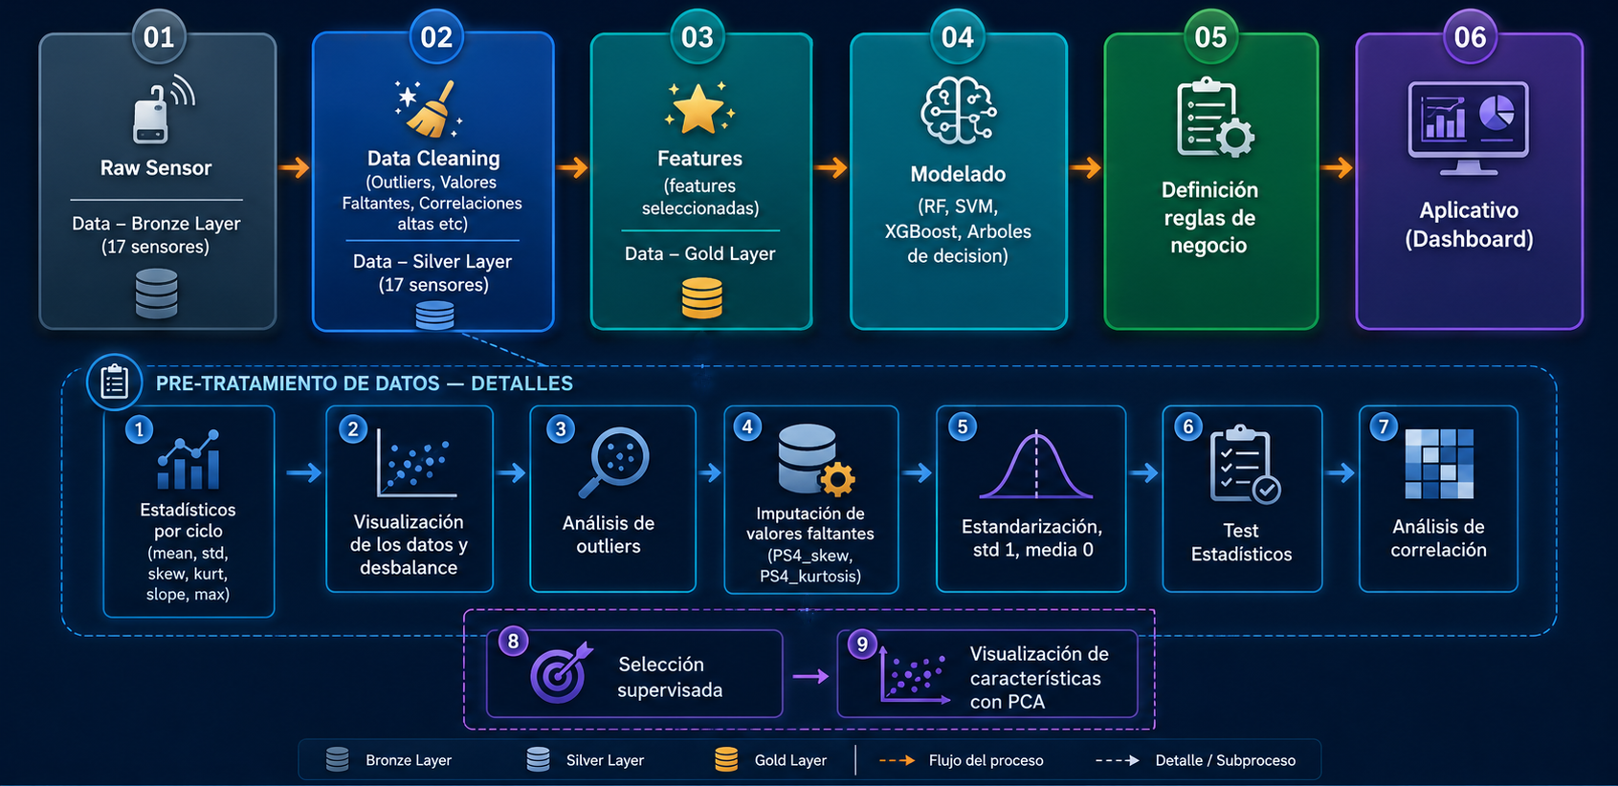
02
Diagrama de Bloques – Propuesta de Solución

Slide 5
04
Dimensiones de la Matriz X – Entrenamiento, Prueba y Validación
🏅 Gold / Matrices X
Target
X_gold
Entren. (70%)
Val. (15%)
Test (15%)
X_silver
2,205 × 102
Y (5 targets)
2,205 × 5
cooler_condition
2,205 × 1
1,543 × 1
331 × 1
331 × 1
valve_condition
2,205 × 14
1,543 × 14
331 × 14
331 × 14
internal_pump_leakage
2,205 × 11
1,543 × 11
331 × 11
331 × 11
hydraulic_accumulator
2,205 × 27
1,543 × 27
331 × 27
331 × 27
División por Target
stable_flag
2,205 × 19
1,543 × 19
331 × 19
331 × 19
70%
15%
15%
División estratificada: 70% entrenamiento · 15% validación · 15% test (stratify=Y)
Entrenamiento
Validación
Test
2,205 ciclos totales
(dataset ZeMA)
CV: StratifiedKFold (k=5)

Slide 6
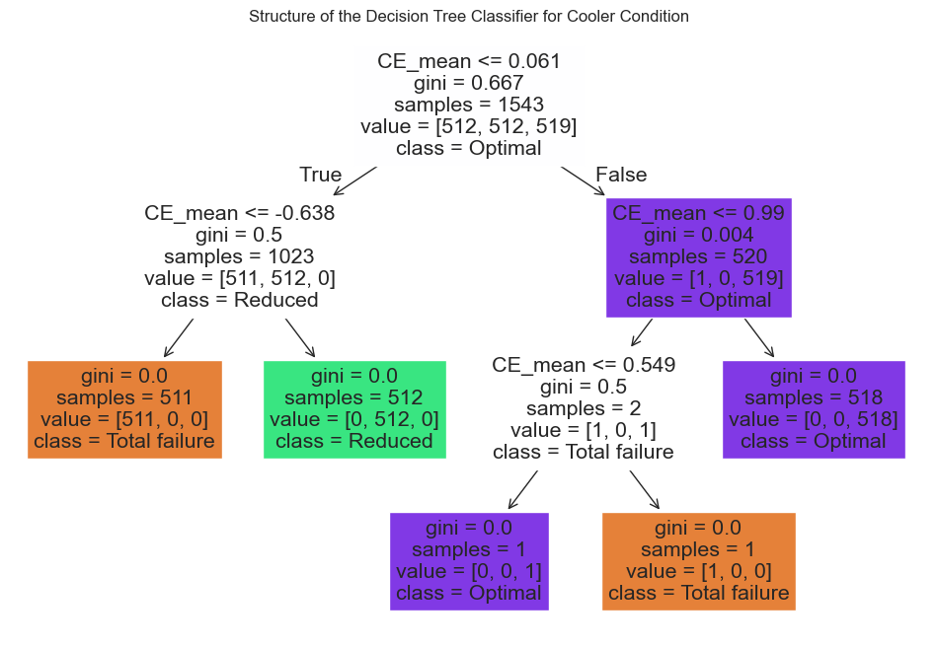
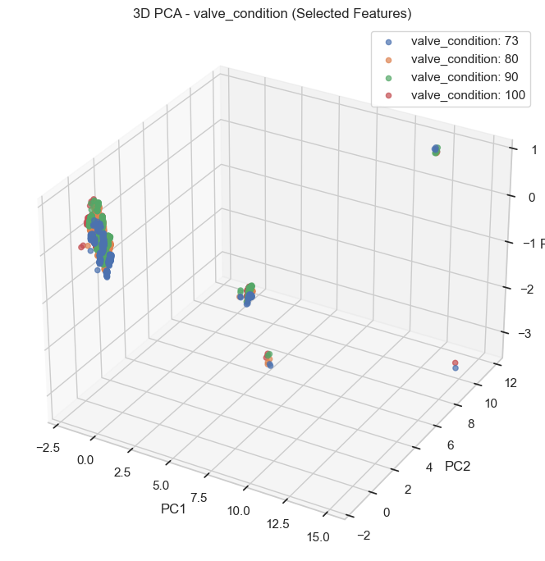
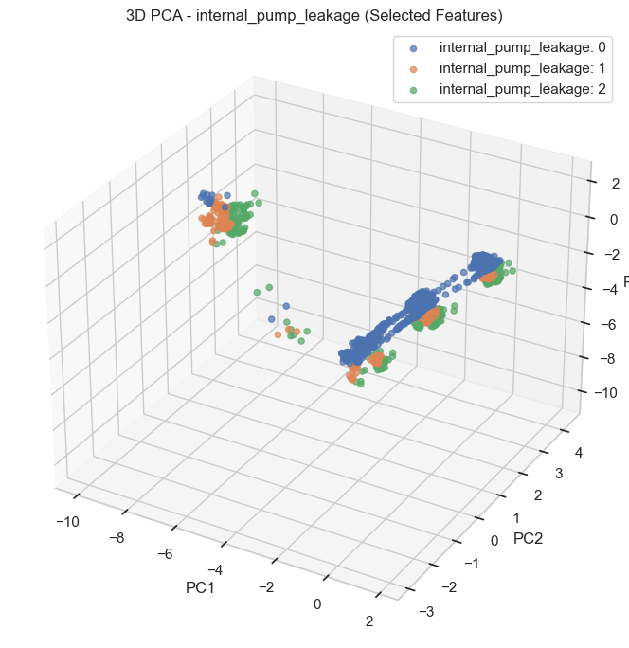
05
Algoritmos Implementados
🌳 Decision Tree
🌲 Random Forest
🔷 SVM (RBF)
⚡ XGBoost
Target:
Target:
Target:
Target:
Cooler Condition
Accumulator & Stable Flag
Pump Leakage & Valve
Comparación (benchmark)
Parámetros:
Parámetros:
Parámetros:
max_depth=3
C, gamma, kernel, class_weight, decision_function_shape
Parámetros:
n_estimators, max_depth,
min_samples_leaf, max_features, class_weight
n_estimators, lr, max_Depth, subsample, colsample_bytree, eval_metric
¿Por qué?
¿Por qué?
¿Por qué?
Un árbol de profundidad 3 es suficiente con 1 feature (CE_mean). Interpretable físicamente.
¿Por qué?
Fronteras no lineales complejas. Mejor performance en estados solapados (PCA).
Boosting gradient: alta capacidad en datos tabulares. Referencia para comparación.
Robusto ante outliers y clases desbalanceadas. GridSearchCV 144 combinaciones.
Estrategia de optimización: GridSearchCV (StratifiedKFold, k=5, scoring=f1_weighted) sobre el conjunto de entrenamiento. Evaluación final sobre test set no visto durante entrenamiento.

Slide 7
06
Resultados Finales – F1-Score por Componente
0.99
0.99
≥0.97
≥0.96
0.99
F1 Test · DT (depth=3)
F1 Test · Best RF (tuned)
F1 Test · Best SVM (RBF)
F1 Test · Best SVM (RBF)
F1 Test · Best RF (k=300)
Cooler Condition
Hydraulic Accum.
Pump Leakage
Valve Condition
Stable Flag
Hallazgos Clave
✅ Cooler: Decision Tree (1 feature), 99% — clasificación perfecta con umbral simple en CE_mean
✅ Stable Flag: RF detecta 100% de precisión en ciclos inestables, recall=1.00 en ciclos estables
✅ Accumulator: RF tuned (300 árboles) logra 0.99 F1, supera XGBoost (0.97) y SVM (0.95)
⚠️ Valve & Pump: SVM RBF estados solapados, sin embargo grandes resultados con F1-Score superiores al 97% y 96%
Métrica: F1-Score (weighted) — media armónica Precisión/Recall, robusta ante clases desbalanceadas

Slide 8
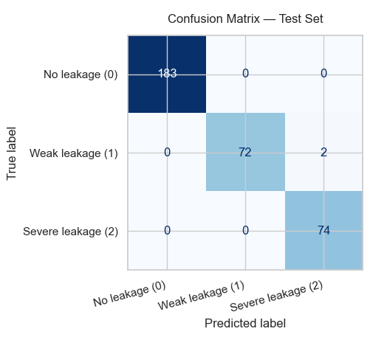
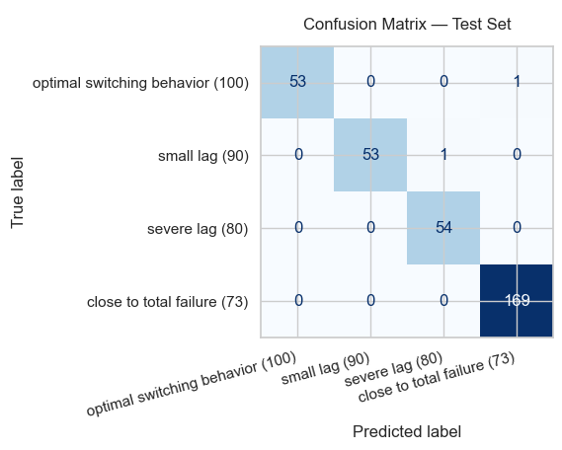
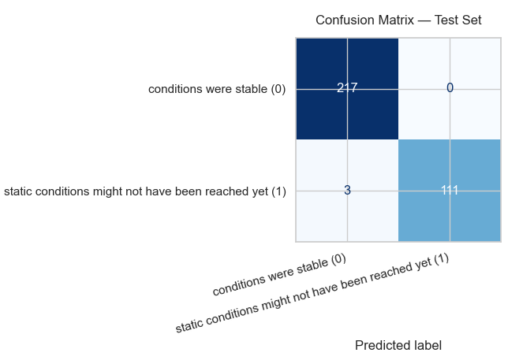
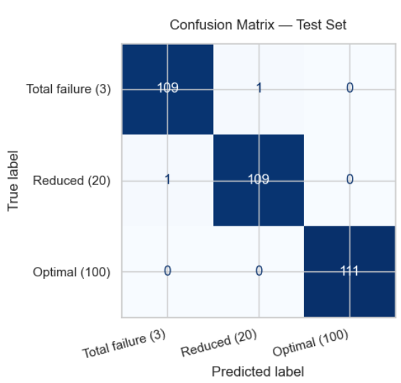
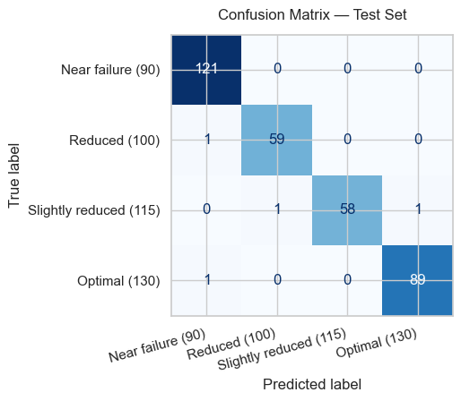
06
Resultados Finales – Matriz de confusion
Pump Leakage
Valve Condition
Stable Flag
Cooler
Acummulator

Slide 9
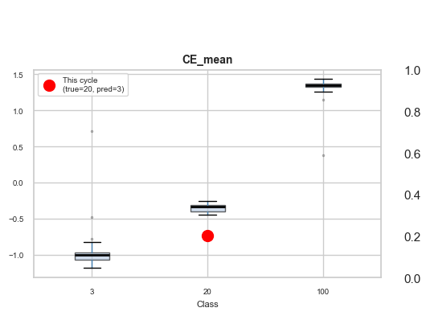

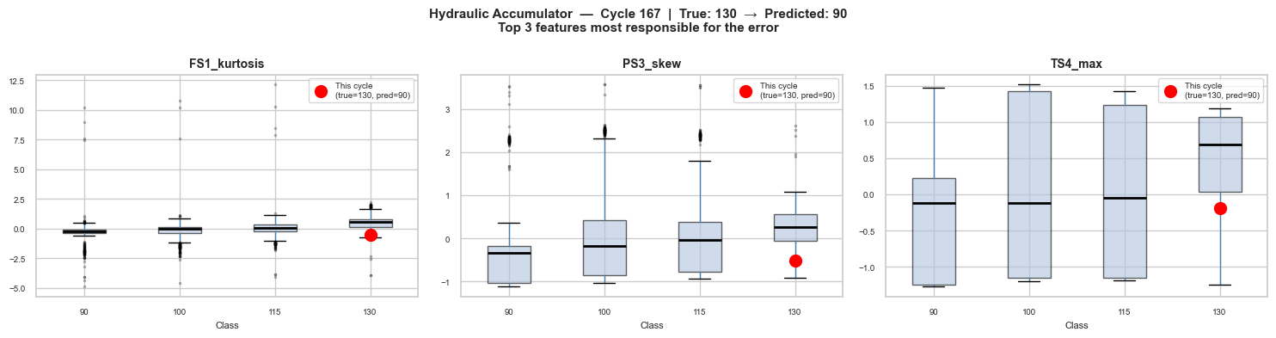
07
Resultados Finales – Errores

Slide 10
08
Resultados Finales – Comparación con el Estado del Arte
Métrica / Dimensión | Enfoque Deep Learning(CNN-1D / LSTM)[Ref: Repositorio PyTorch / Sensors 2020] | Enfoque Estadístico Global / Multitarget(Stacking / Reglas)[Ref: Noura et al., 2024 / Helwig] | Solución HydroMind(Pipeline Medallion + Modelo por Componente)
Volumen de Datos / Feature Matrix X | Alta densidad: Procesamiento de ráfagas crudas de series de tiempo completas (miles de puntos por ciclo de 60s). | Intermedio: Agrupamiento global de variables sin una estructura modular de datos. | Optimizado (Capa Gold): Reducción de miles de puntos a 102 características (Silver), refinadas mediante RFE por componente.
Precisión Promedio F1-Score | • CNN-1D: 0.95 - 0.98 • LSTM: 0.85 - 0.88 (Sufre de Overfitting en Test) | Enfoques globales logran un F1 promedio general entre 0.92 y 0.96. | Sobresaliente: F1-Score > 0.97 de manera consistente en los 5 targets independientes.
Tiempo de Entrenamiento (Costo) | Alto: Minutos/Horas por época. Requiere infraestructura dedicada (GPU / CUDA). | Bajo: Segundos/Minutos en CPU, pero con rigidez estructural ante cambios de sensores. | Muy Bajo: Entrenamiento aproximado en minutos (< 2) directamente sobre CPU utilizando GridSearchCV.
Tiempo de Inferencia (Latencia) | Alto para Edge: > 150 - 300 ms por ciclo (Complejidad por capas de atención o convoluciones temporales). | Bajo: < 20 ms por ciclo, pero con menor resolución predictiva en estados de degradación sutil. | Ultra-Bajo (Tiempo Real): < 10 milisegundos por ciclo de inferencia, ideal para hardware embebido local.
Interpretabilidad (Feature Importance) | 0% (Caja Negra): No hay métrica numérica de qué sensor causó la predicción debido a las transformaciones no lineales. | Media: Coeficientes de correlación global lineal, incapaces de aislar componentes individuales. | 100% Medible: Importancia de características explícita (ej: Cooler se explica al 100% numéricamente por la variable CE_mean).
Noura, H. N., Chu, T., Allal, Z., Salman, O., & Chahine, K. (2024). A comparative study of ensemble methods and multi-output classifiers for predictive
maintenance of hydraulic systems. Results in Engineering, 24, 102900
https://github.com/France1/predictive-maintenance-pytorch

Slide 11
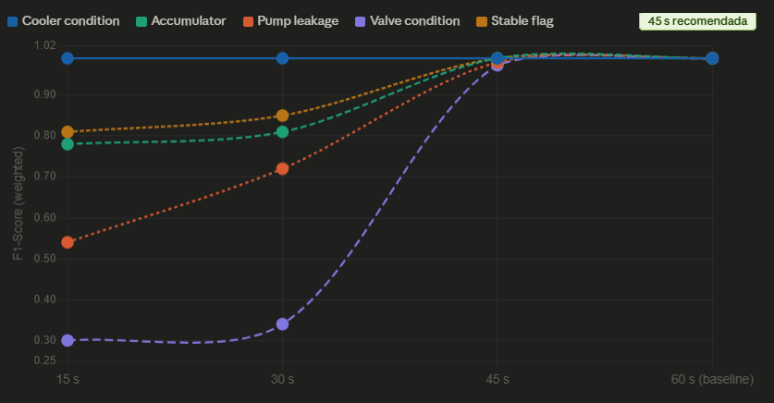
09
Resultados Finales – Ventanas de tiempo
Ventaja Temporal: Diagnóstico y alerta temprana 15 segundos antes de finalizar el ciclo estándar (reducción del 25% en tiempo de respuesta).
Eficiencia de Datos: Reducción del 25% en el volumen de datos crudos a procesar en las capas Bronze y Silver, disminuyendo drásticamente el costo de almacenamiento y cómputo en la planta.

Slide 12
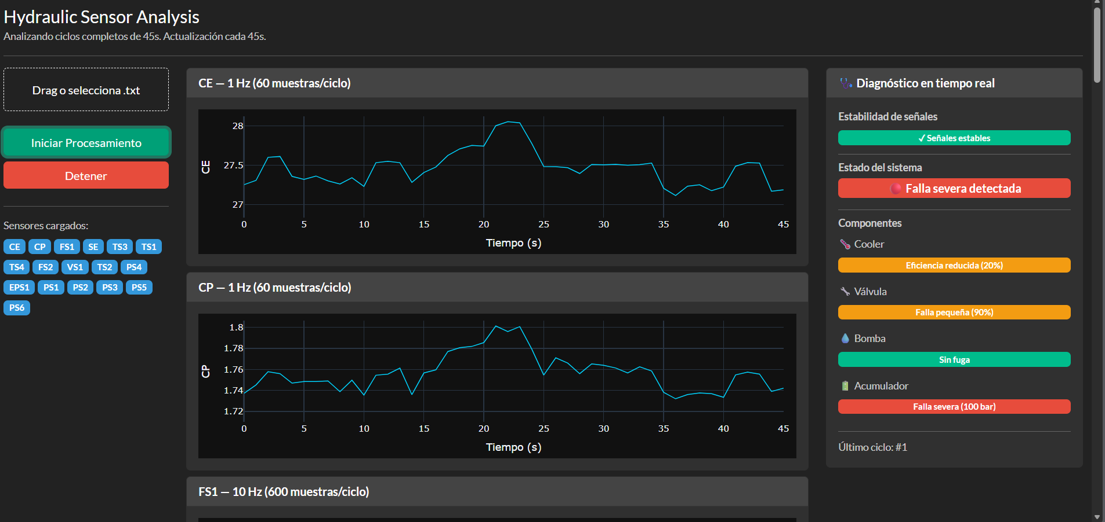
10
Resultados Finales – Dashboard
Dashboard de un sistema hidráulico bajo reglas de negocio del “cliente”.

Slide 13
11
Conclusiones y Trabajo Futuro
CONCLUSIONES
TRABAJO FUTURO
🏆
Resultados sólidos
La implementación de un pipeline Medallion modular permitió transformar datos crudos de alta frecuencia en indicadores predictivos precisos, logrando un F1-Score < 0.97 en los cinco componentes críticos.
👨‍💻 Despliegue en Edge Computing
Portabilidad del pipeline hacia dispositivos embebidos de bajo consumo (FPGA o microcontroladores industriales) para monitoreo on-premise sin depender de la nube.
⏰
Innovación Operativa
El análisis de sensibilidad temporal demostró que es posible reducir la ventana de inferencia a 45 segundos, garantizando un diagnóstico fiable con un 25% menos de carga computacional y 15 segundos de ventaja en alerta temprana.
⚡ Detección de Anomalías no Supervisada
👀
Implementar algoritmos no supervisados para detectar fallos nuevos o "desconocidos" que no están presentes en el dataset de entrenamiento actual.
Transparencia y Física
A diferencia de modelos "caja negra" (Deep Learning), nuestra especialización por componentes mediante RFE proporcionó interpretabilidad física, permitiendo a los ingenieros comprender la causa raíz de la degradación (ej. relación directa entre temperatura y eficiencia del Cooler).

Slide 14
HYDROMIND
INDUSTRY 4.0
Gracias
¿Preguntas?

